Slide 1
2020
Database Lecture: Popular Data Representation Techniques
181110315 软件工程 王少博

Slide 2
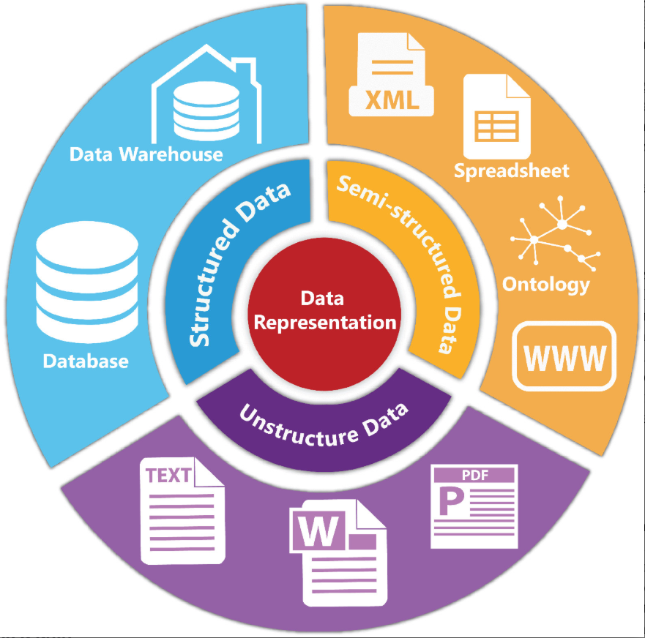
Introduction
View of data representation
Big Data?
非结构化数据：unstructured data,
半结构化数据：semi-structured data
结构化数据：structured data.
Exploiting the information structured in these various ways is a huge challenge！
流行病学（疫情预测）领域的数据表示

Slide 3

Part Ⅰ
Unstructured Data
PHOTO FROM PIXABAY

Slide 4




Unstructured Data--“大数据”的数据存储模式
View of data Unstructured Data
自然语言
声音
图像视频
修辞排比啥的看的难受
人的语音晦涩难懂
图像视频过于抽象
Natural Language Processing
Signal Process
Computer Vision
Machine learning（especially deep learning）
Notes:
非结构化数据存储为“写意”文本，或存储为照片，图形图像，视频和自然语言，语音，录音。 低成本，大容量磁盘存储和基于云的数据存储的可用性解决了特定类型的非结构化数据所需的大量数据存储的问题。现在有许多应用程序可用，有些是免费的， 尽管通常以相对简单且不复杂的方式访问许多非结构化数据，但它们的成本很低。 这意味着某些类型的非结构化数据需要复杂的处理系统，例如自然语言处理和文本挖掘。 但是，大数据技术的出现使研究人员将注意力转向了非结构化的数据处理方法，因为这是“大数据”的数据存储模式。

Slide 5
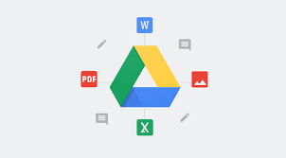





Cloud Storage
View of data Unstructured Data
云存储具备以下优势：
(1)存储管理可以实现自动化和智能化，所有的存储资源被整合到一起，客户看到的是单一存储空间；
(2)提高了存储效率，通过虚拟化技术解决了存储空间的浪费，可以自动重新分配数据，提高了存储空间的利用率，同时具备负载均衡、故障冗余功能；
(3)云存储能够实现规模效应和弹性扩展，降低运营成本，避免资源浪费。
Notes:
大数据技术的出现使研究人员将注意力转向了非结构化的数据处理方法，因为这是“大数据”的数据存储模式。

Slide 6
Semi-Structured Data
PHOTO FROM PIXABAY

Slide 7

Semi-structured Data
- 半结构化数据是未以良好结构化形式存储的数据，例如在RDBMS(关系型数据库)中。
- 数据存储的一种相对新的形式是将数据内容与指示数据类型和其他数据特性的标记一起存储。 这些标签和标记被称为标记语言，并允许将各种数据类型，数据结构（例如文本和图像）存储在一起。 XML和HTML是以此方式使用的标记语言的示例。
- 这种数据形式的主要优点是，任何包含标记语言的软件都可以通用访问该数据。 例如，可以将XML数据集加载到电子表格或报告生成器中，并以结构化的方式显示。
三个代表性的例子：
Spreadsheet——电子表格
HDF——层级数据格式
Ontology——本体

Slide 8
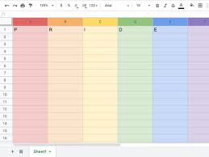
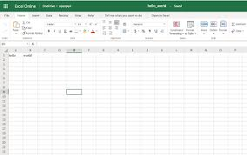
半结构化数据——Spreadsheet
电子表格——属于半结构化数据
数据库中的表——结构化数据
例子：
地理信息系统可以使用ArcMap v9.3.1R©根据电子表格中的数据生成人口，人口统计和发病率地图。
在一项针对沙特阿拉伯人口的研究中这些地图显示了该人群中的登革热感染人数。 以电子表格格式收集临床和实验室数据，并通过SPSS程序或NORM程序进行分析，以模拟对登革热感染的预测

Slide 9
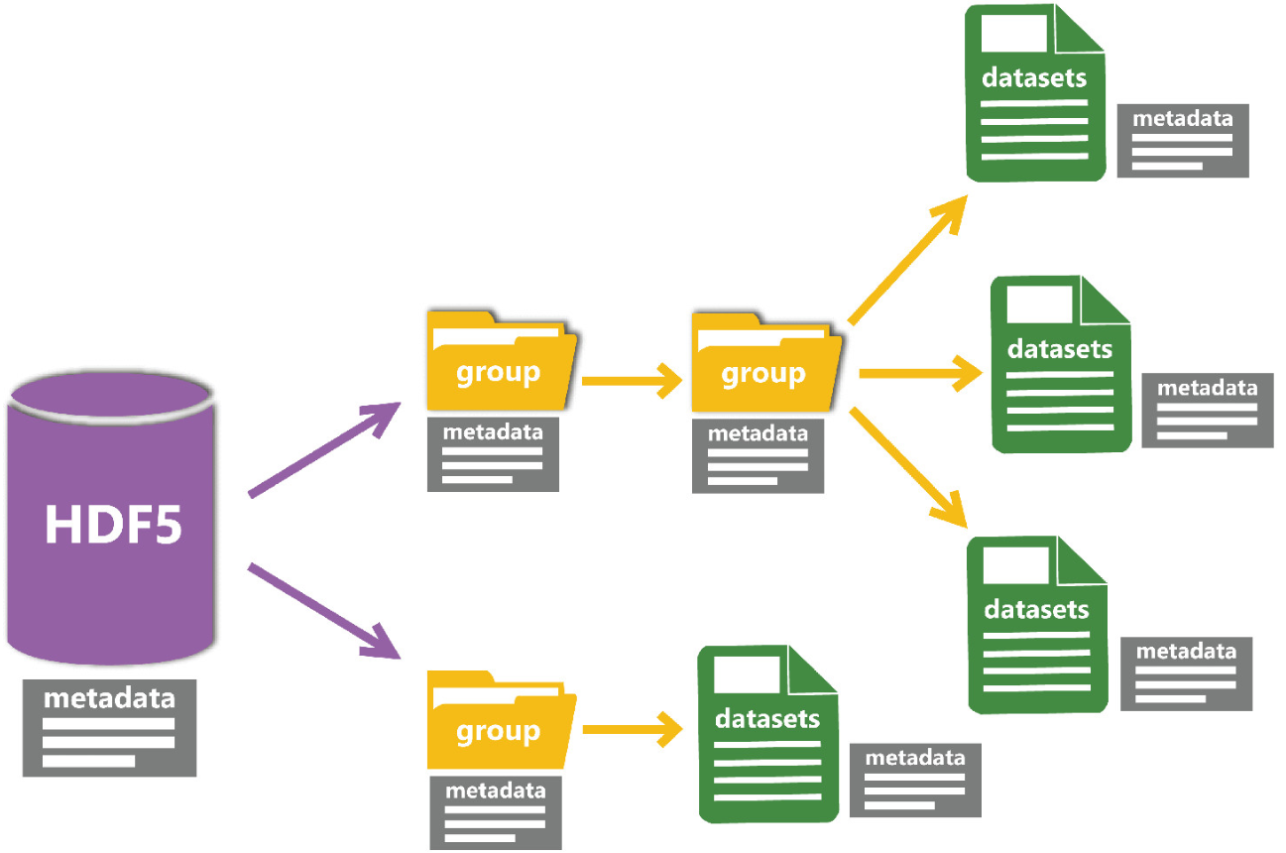
半结构化数据——HDF（HIERARCHICAL DATA FORMAT）
层级数据格式是设计用来存储和组织大量数据的一组文件格式。它最初开发于美国国家超级计算应用中心，现在由非营利社团HDF Group支持，其任务是确保HDF5技术的持续开发和存储在HDF中数据的持续可访问性。
HDF5的结构是HDF的最新迭代，它包括
（1）组：可能包含其他组或数据集的HDF5文件中的文件夹样元素
（2）数据集：HDF文件中包含的实际数据。 数据集通常存储在文件的组中。 HDF用于表示Internet上网站中包含的信息，并在计算机屏幕上直观地呈现该数据
由于它使用了B树来索引表格对象，HDF5有效工作于时间序列数据，比如股价序列，网络监控数据，和3D气象数据。大批量的数据直接进入数组（表格对象），它可以比SQL数据库的行存储更快访问，而非数组数据可获得B树访问。HDF5数据存储机制比SQL星模式（star schema）更简单和快速。

Slide 10
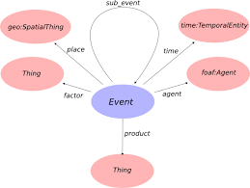
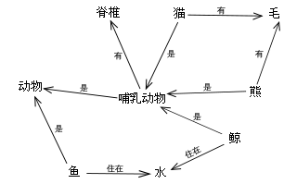
半结构化数据——Ontology
哲学？？？
- 在计算机科学与信息科学领域，理论上，本体是指一种“形式化的，对于共享概念体系的明确而又详细的说明”
- 本体就是一种特殊类型的术语集，具有结构化的特点，且更加适合于在计算机系统之中使用；
本体实际上就是“对特定领域之中某套概念及其相互之间关系的形式化表达”
- 本体是当今最流行的数据表示形式之一，它是一种功能强大的工具，如今已广泛用于替代简单的数据存储系统。
- 本体可用于医学的许多不同领域，从而有力地实现信息共享并促进有效的语义检索

Slide 11
Structured Data
PHOTO FROM PIXABAY

Slide 12


Structured Data
Business is the human activity related to material things. It is necessary for civilization.
Relational Database——关系型数据库
To compete in the challenging global environment, companies are changing their business processes by extending them to include other companies in the supply chain.
Data Warehouse——数据仓库
To compete in the challenging global environment, companies are changing their business processes by extending them to include other companies in the supply chain.

Slide 13

Relational
DataBase
结构化数据以关系数据库之类的结构化格式存储，其中，数据被组织在远处，以便于访问数据。 可以通过适当的数据库管理系统（DBMS）轻松有效地操纵结构化数据，并使用SQL语言对其进行访问。
关系型数据库
总结一下RDB的优缺点

Slide 14
关系型数据库的优点
PHOTO FROM PIXABAY
Business is the human activity related to material things. It is necessary for civilization.
一致性：单个或多个文件中的可用数据是一致的，并且避免了数据冲突。 一致性意味着相同的名称，相同的数据类型，相同的字段长度以及来自相同数据域的数据内容。
可共享性：共享信息的能力，使得数据存储在单个数据库中或存储在不同数据库中的位置仍可共享，这主要是由于上述（1）的缘故。
非冗余数据：任何数据“事实”仅在一个地方存储一次，从而提高了可共享性，并且在可访问和可共享的数据库中没有重复的数据，尤其是如果已经关注数据标准化的概念时 。
完整性：数据中没有错误，使用户确信数据良好。
标准化：能够在多个数据库中根据同一标准定义数据。 标准化包括针对数据名称，数据类型，字段长度以及从同一数据域提取的类似数据内容的定义明确的已知标准。
安全性：保护数据免受未经授权的访问和可能的恶意攻击的能力。 但是，数据库通常受到某些限制。

Slide 15





关系型数据库的局限性
limitations
费用
复杂性
系统故障的风险
购置，升级和维护数据库系统的成本可能很大。
尽管近来拥有，管理和访问实质性数据库系统的复杂性有所降低，但仍存在有关数据存储，数据库设计，查询等方面的某些复杂性
系统中断的风险是在集中式数据库系统中存储数据的位置更大，尤其是在没有数据备份的情况下

Slide 16
Data
Warehouse
数据仓库（DW）是一个大型数据存储系统，其中包含来自各种来源的数据，其数量和质量足以进行复杂的分析，例如 在线分析处理（OLAP）。 数据仓库和数据库之间存在显着差异。
数据仓库的主要特征是来自各种来源的数据的组合。
第二个重要特征是它是时间变化的，这意味着历史数据将以其他数据库中数据的转换形式或其他数据库中的档案数据的形式保存在数据仓库中，并且可能是不同时间范围内相同数据的版本。
数据仓库是非易失性的，因为一旦将数据存储在数据仓库中，就永远不能对其进行更改。 此外，数据仓库中表之间的关联通常以“星”或“雪花”模式的形式出现。
数据仓库

Slide 17

数据库
RDB & DW
数据库是当前操作级别的数据存储，通常在常规归档过程中从数据库中系统地删除数据。 换句话说，数据库中的数据是受时间和语言环境限制的原始数据
关系型数据库和数据仓库的比较
数据仓库
数据仓库则是从许多运营数据库中收集历史数据的实现，并为数据仓库提供了范围更广，时间更广泛的数据集。 分析历史趋势和预测未来可能性的目的
«

Slide 18
THANKS FOR LISTENING
181110315 软件三班 王少博

